Slide 1


CHINESE ACADEMY OF AGRICULTURAL SCIENCES
水稻转录因子OsbZIP58 (RISBZ1)
的功能分析
Functional analysis of rice transcription factor OsbZIP58 (RISBZ1)
G4成员：高嘉禾 赵雪倩 张俊鑫
汇报人：张俊鑫
日期：2026年5月17日

Slide 2


目录
CONTENTS
研究背景
蛋白序列与理化性质分析
蛋白结构与定位预测
序列比对与系统发育分析
总结
1
2
3
4
5

Slide 3

Part1
研究背景

Slide 4



选题背景
CHINESE ACADEMY OF AGRICULTURAL SCIENCES
选题背景
OsbZIP58 是水稻bZIP 家族转录因子，属于植物碱性亮氨酸拉链（basic leucine zipper, bZIP）转录因子家族，核心功能围绕稻米淀粉品质调控、灌浆期高温响应、非生物逆境应答、激素信号互作、表观遗传调控展开，也是水稻分子育种与功能基因研究的重要靶点。
逆境响应：灌浆期
高温胁迫下的品质
保护关键基因
直接调控淀粉合成
，决定稻米品质
调控胚乳细胞分
化、储藏物质积
累，影响千粒重
已知
功能
参与水稻苗期抗
旱、耐盐响应
受miR172、组蛋白 H3K4me3
修饰调控，在转录后及染色质
水平参与品质与逆境应答
连接环境信号与稻米
品质的核心枢纽基因

Slide 5
研究意义
CHINESE ACADEMY OF AGRICULTURAL SCIENCES
理论意义
完善水稻淀粉合成与逆境响应的分子调控网络。
研究意义
实践意义
为优质、抗逆水稻分子育种提供关键基因资源。
应用与生产意义
保障粮食安全，助力粮食提质增效。

Slide 6
国内外相关研究综述
CHINESE ACADEMY OF AGRICULTURAL SCIENCES
OsbZIP58国内研究现状
国内
现状
国内对 OsbZIP58 研究起步早、成果集中，率先明确其在水稻胚乳中高表达，可直接激活淀粉合成关键基因调控稻米品质，同时参与 ABA 信号通路，响应灌浆期高温、干旱等胁迫。近年解析其蛋白互作及表观调控机制，利用基因编辑、自然变异筛选创制优质抗逆水稻材料，目前在多逆境精细调控及田间应用研究上仍有不足。
OsbZIP58国外研究现状
国外
现状
国外针对 OsbZIP58 的专项研究相对较少，多集中于bZIP 家族整体进化、逆境通路分析。早期主要通过转录组筛选发现其参与 ABA 及非生物胁迫响应；近年侧重同源基因比较研究，较少深入解析其调控水稻淀粉合成的核心功能，在基因编辑育种与品质改良方面的应用研究也远少于国内，整体偏向基础机制探索，缺乏系统性功能验证。

Slide 7
主要贡献与创新
CHINESE ACADEMY OF AGRICULTURAL SCIENCES
02
陈晨，等. CRISPR‑Cas9 编辑 OsbZIP58 改良稻米直链淀粉含量 [J]. 分子植物育种，2024, 22 (08):2567-2574.
03
Wang J, et al. OsbZIP58, a bZIP transcription factor, regulates starch biosynthesis in rice endosperm by directly activating multiple starch synthesis genes. Plant Biotechnology Journal, 2016, 14(8):1689-1701.
04
Li M, et al. Epigenetic regulation of OsbZIP58 modulates rice grain quality under heat stress. Plant Cell Reports, 2023, 42 (5):1423-1436.
01
王忠，等。水稻 bZIP 转录因子 OsbZIP58 调控胚乳淀粉合成的分子机制 [J]. 作物学报，2018, 44 (05):641-650.

Slide 8
Part2
蛋白序列与理化性质分析

Slide 9
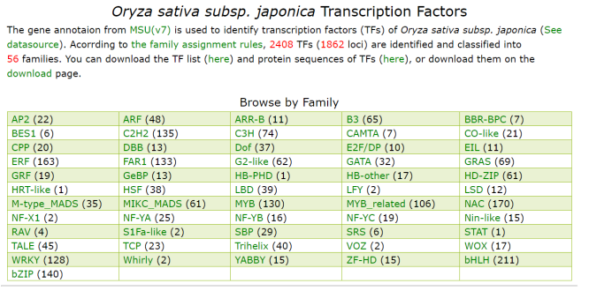
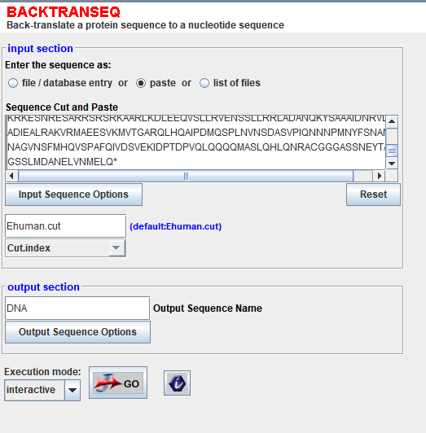
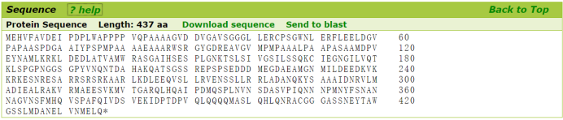
序列获取与回译
CHINESE ACADEMY OF AGRICULTURAL SCIENCES
PlantTFDB 提供了可靠的 OsbZIP58 蛋白序列（437 aa）。EMBOSS backtranseq 根据水稻密码子偏好生成对应的编码区核苷酸序列。
Tools：PlantTFDB,emboss banktranseq，NCBI ORFfinder

Slide 10
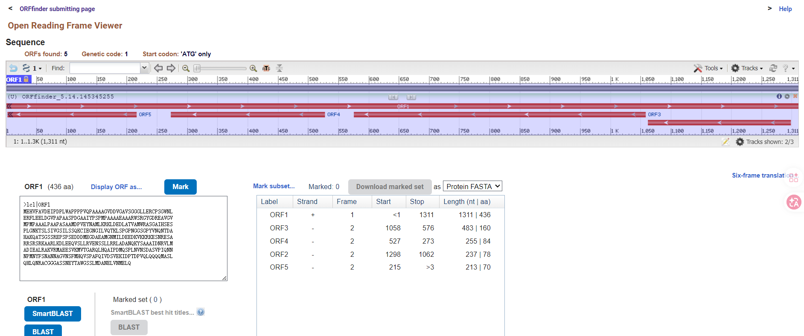
序列验证: ORF 分析
CHINESE ACADEMY OF AGRICULTURAL SCIENCES
回译序列共5个ORF，包含一个 1311 nt 的长 ORF，能够编码 436~437 aa 的蛋白，与预期 OsbZIP58 一致。ORFfinder 分析表明，由 EMBOSS backtranseq 生成的核苷酸序列含有一个几乎完整的、无内部终止的 436 aa 开放阅读框，完美匹配 OsbZIP58 蛋白序列，验证了回译步骤的正确性，后续可直接用于合成基因或表达载体构建。
Tools：PlantTFDB,emboss banktranseq，NCBI ORFfinder

Slide 11
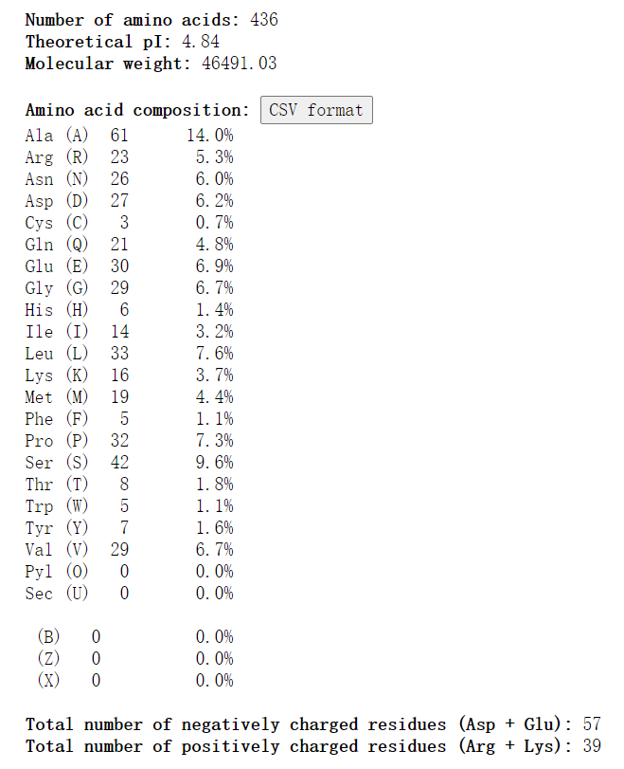
理化性质分析
CHINESE ACADEMY OF AGRICULTURAL SCIENCES
氨基酸数量：436，中等大小转录因子。分子量 ：46.49 kDa
等电点（pI = 4.84）→ 酸性蛋白
表明：pI 远低于 7.0，表明该蛋白在生理 pH（~7.4）下带净负电荷。
负电残基 (Asp + Glu): 57
正电残基 (Arg + Lys): 39
净电荷 ≈ -18
pI 4.84 与净负电一致
表明该转录因子中许多转录激活结构域富含负电氨基酸（酸性 blob），OsbZIP58 可能作为转录激活子。
Tools：ExPASy ProtParam

Slide 12
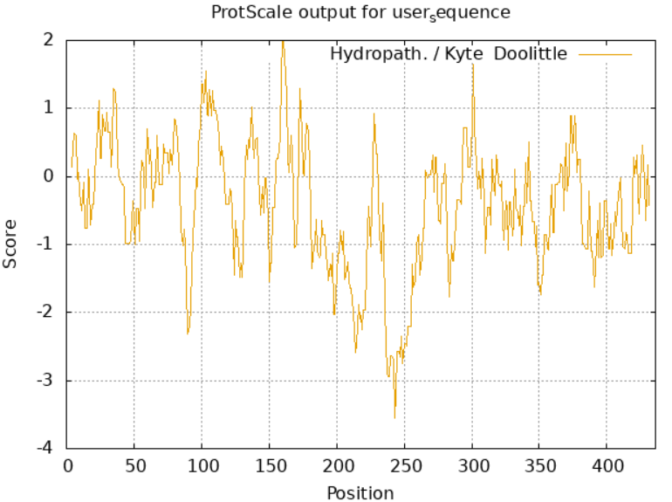
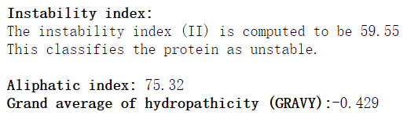
理化性质分析
CHINESE ACADEMY OF AGRICULTURAL SCIENCES
（亲疏水性理化性质分析图）
不稳定指数（II = 59.55 > 40）→ 不稳定蛋白。预测在体外（如在试管中）容易降解，半衰期较短。
亲水性平均值（GRAVY = -0.429）→ 亲水蛋白
GRAVY 负值：表明蛋白整体亲水性强，表面易与水分子相互作用；且从分析图开进一步证实整体偏亲水，有稳定的强亲水区。
肪族指数（AI = 75.32）：中等热稳定性蛋白（耐热蛋白通常 >80）
Tools：ExPASy ProtParam

Slide 13
Part3
蛋白结构与定位预测

Slide 14
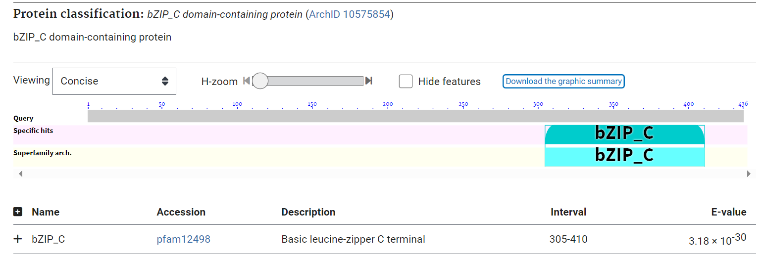
保守结构域分析
CHINESE ACADEMY OF AGRICULTURAL SCIENCES
结果: 该蛋白的C端区域（305–410 aa）含有一个典型的bZIP_C结构域，这是bZIP蛋白的标志性区域之一，主要参与亮氨酸拉链二聚化和DNA结合。
Tools：NCBI-CDD ，SMART

Slide 15
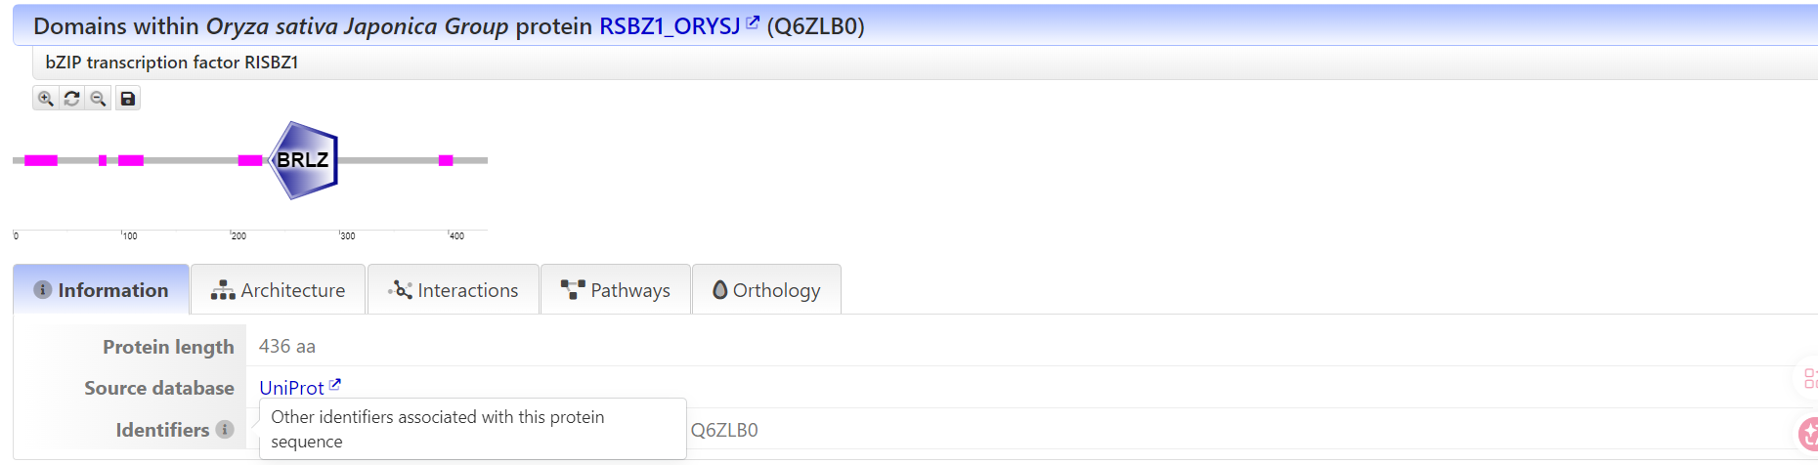
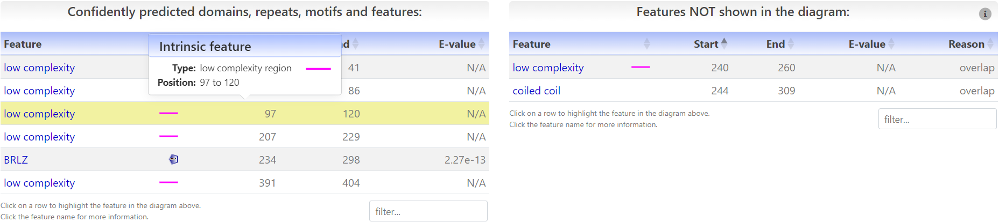
保守结构域分析
CHINESE ACADEMY OF AGRICULTURAL SCIENCES
SMART结果进一步验证了bZIP结构域的存在，并提示该区域同时包含碱性区（Basic region） 和亮氨酸拉链（Leucine zipper），这正是bZIP蛋白结合DNA和形成二聚体的功能核心。
Tools：NCBI-CDD ，SMART

Slide 16
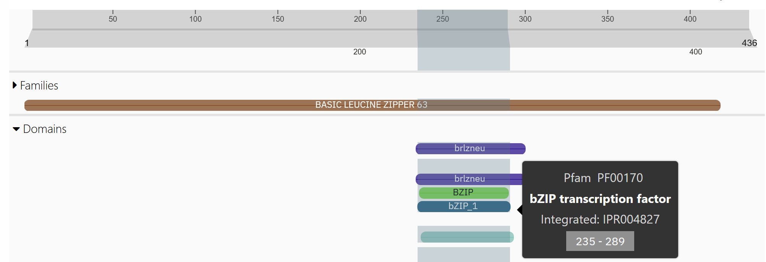
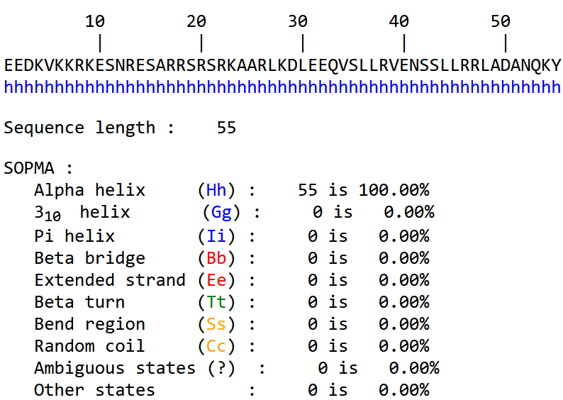
蛋白二级结构预测
a.bZIP转录因子结构域分析结果
CHINESE ACADEMY OF AGRICULTURAL SCIENCES
OsbZIP58蛋白中检测到典型的bZIP结构域，是典型的bZIP转录因子。
bZIP结构域(235-289 aa) 包含二级结构(235-289 aa)DNA结合的碱性区域和二聚化的亮氮酸拉链区域。
区域以α-螺旋为主，符合亮氨酸拉链结构的特点，能够形成稳定结合DNA的顺式作用元件的二聚体结构，从而特异性结合DNA并调控基因表达。
b.SOPMA预测二级结构
Tools：InterProScan ，SOPMA
Notes:
由于全长序列无法完全体现OsbZIP58的结构特点，所以使用interproscan检测其结构中典型的bZIP结构域，进行后续结构分析。

Slide 17
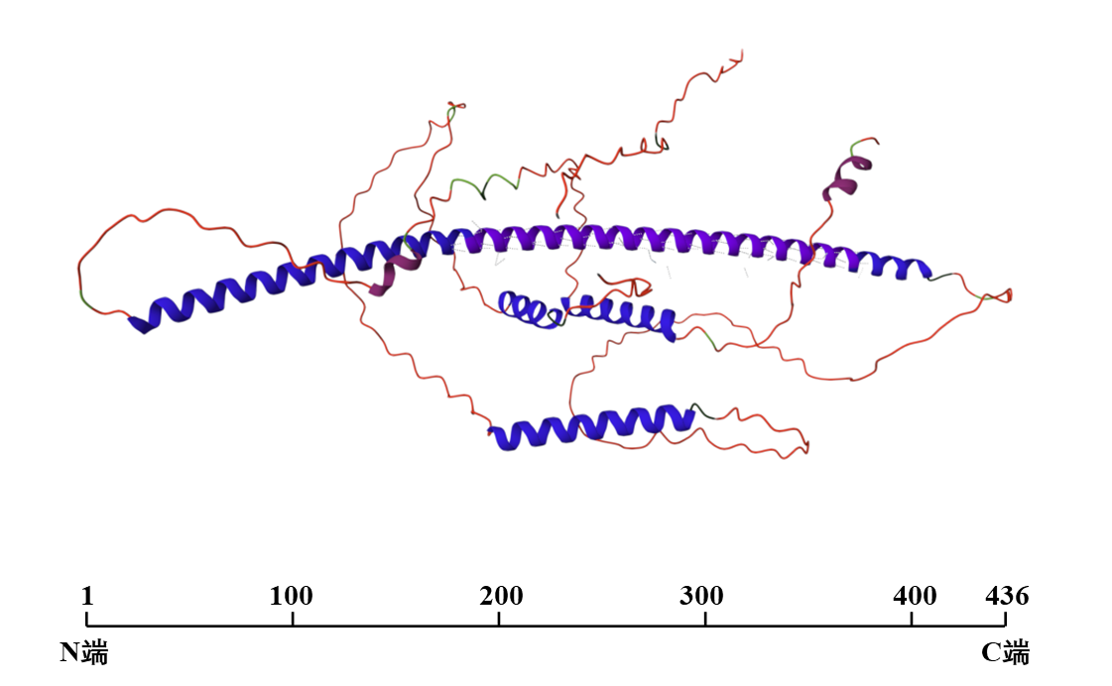
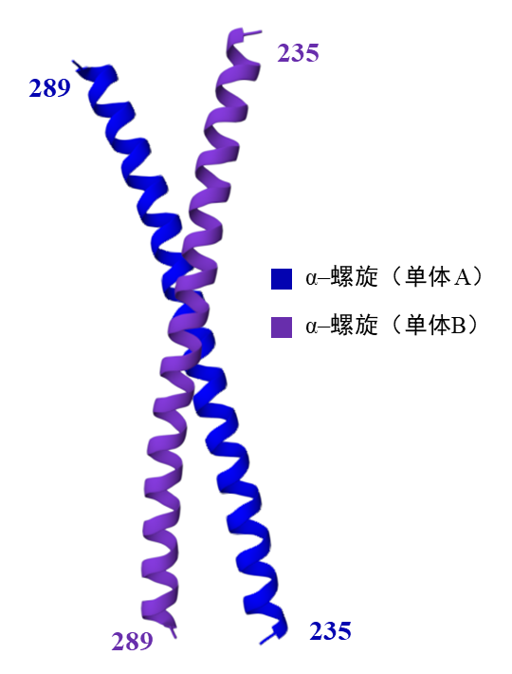
蛋白三级结构预测
CHINESE ACADEMY OF AGRICULTURAL SCIENCES
OsbZIP58全长蛋白三级结构（预测模型）
bZIP区域放大图（ 236-289 aa）
bZIP区域 236-289 aa
ObsZIP58是以α-螺旋为主的蛋白，包含多个螺旋区段和连接环。
bZIP区域(235-289 aa)位于蛋白中部，与其他OsbZIP58分子形成典型的二聚α-螺旋结构（见右图）
Tools：Swiss - Model, MolWeb
Notes:
这种结构特征与bZIP转录因子的经典结构一致，支持其作为转录因子的功能预测。
该区域包含碱性氨基酸富集区(K/R)（负责DNA结合）和亮氨酸拉链结构（负责二聚化）。

Slide 18
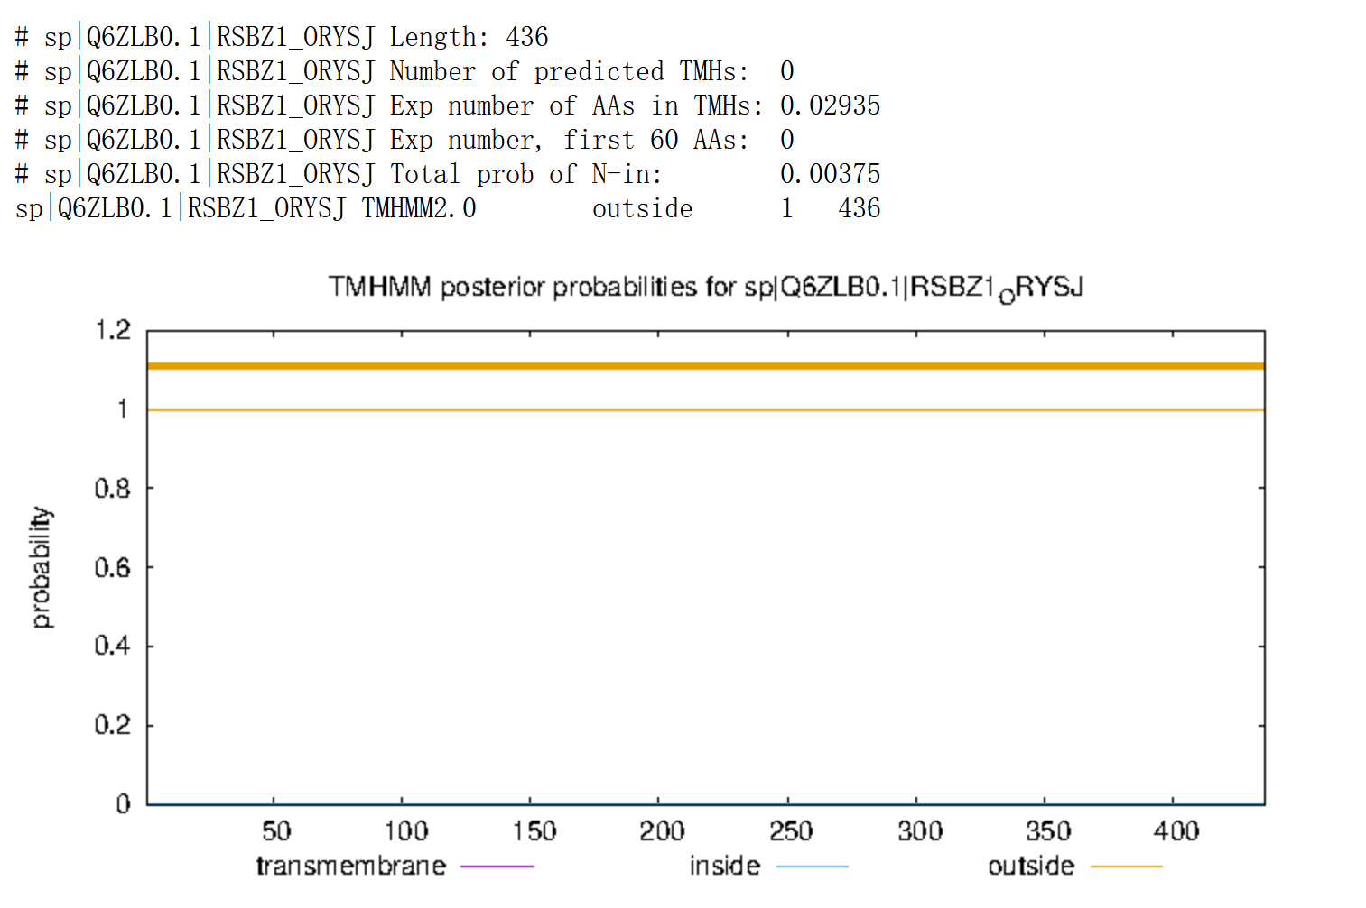
亚细胞定位预测
a. TMHMM分析结果
CHINESE ACADEMY OF AGRICULTURAL SCIENCES
CHINESE ACADEMY OF AGRICULTURAL SCIENCES
CHINESE ACADEMY OF AGRICULTURAL SCIENCES
TMHMM 分析结果显示：
OsbZIP58 不含跨膜结构（Number of predicted TMHs = 0），
整条肽链被标记为膜外区域，这表明OsbZIP58是一个可溶性非膜蛋白。
该特征与bZIP转录因子的典型属性一致，为进一步核定位分析提供基础。
Tools：TMHMM
Notes:
OsbZIP58 不含跨膜结构，主要定位于细胞核，并具有多个核定位信号。支持其作为转录因子在核内发挥功能。

Slide 19
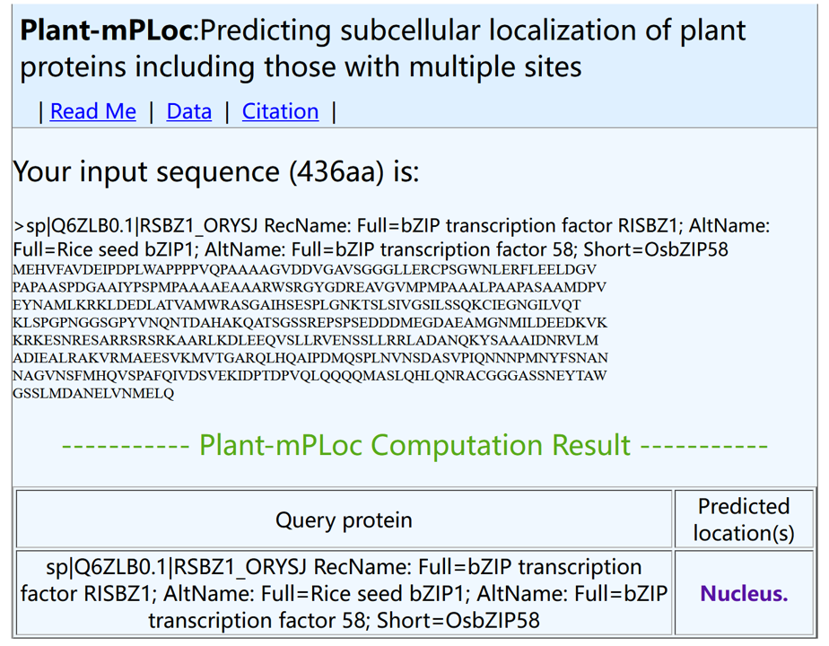
亚细胞定位预测
b. Plant - mPLoc分析结果
CHINESE ACADEMY OF AGRICULTURAL SCIENCES
CHINESE ACADEMY OF AGRICULTURAL SCIENCES
CHINESE ACADEMY OF AGRICULTURAL SCIENCES
Plant-mPLoc亚细胞定位预测结果显示：
OsbZIP58定位于细胞核（Nucleus）。
该结果与TMHMM跨膜预测（无跨膜结构）相互印证，符合bZIP转录因子在细胞核内结合DNA并调控基因表达的功能特征。
Tools：Plant-mPLoc

Slide 20
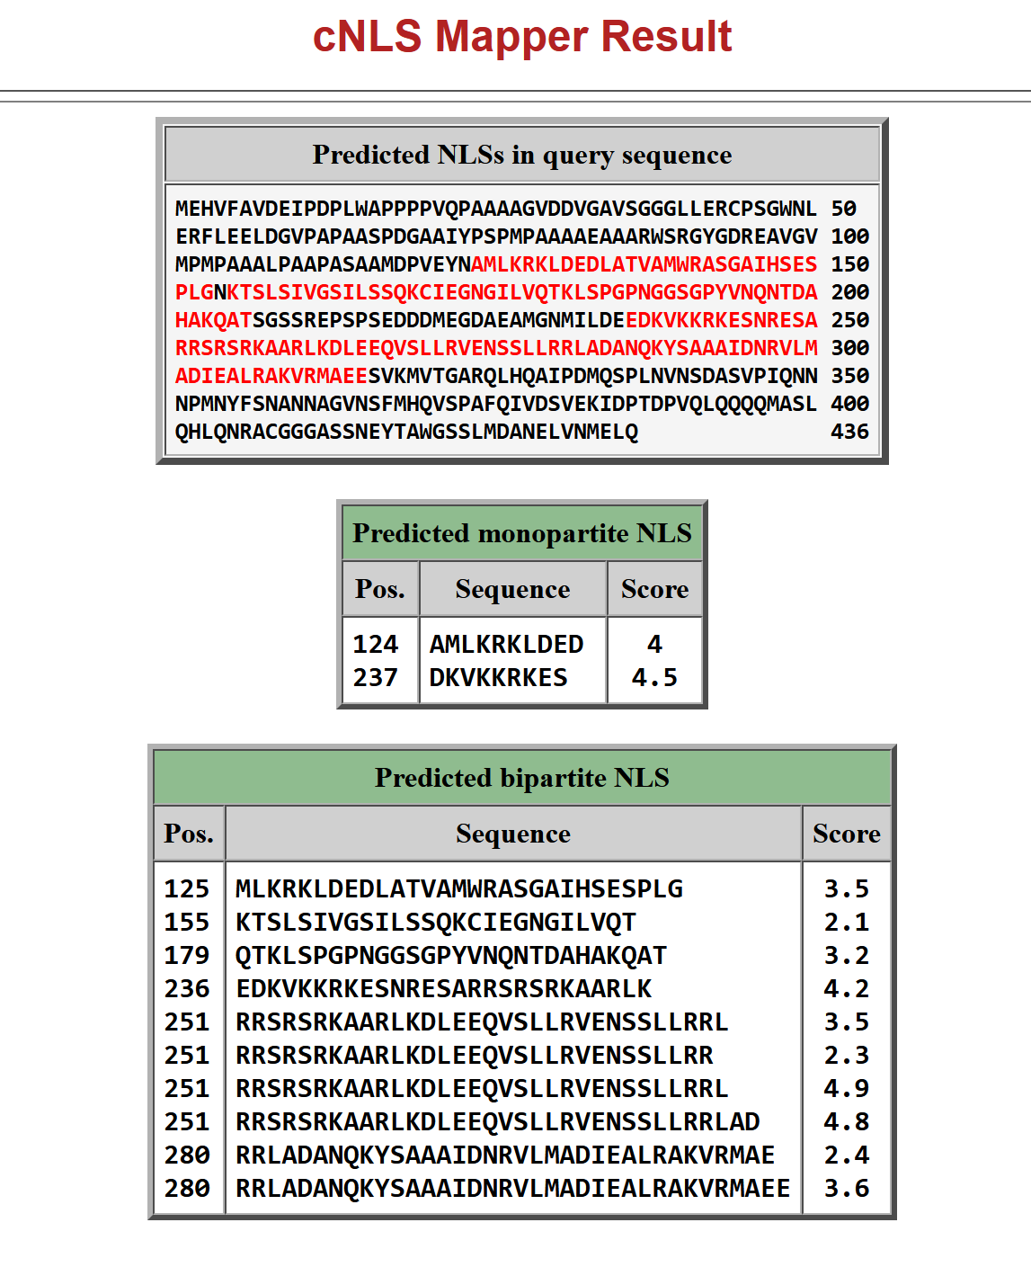
亚细胞定位预测
c. cNLS Mapper（ cut-off score=2.0）分析结果
CHINESE ACADEMY OF AGRICULTURAL SCIENCES
CHINESE ACADEMY OF AGRICULTURAL SCIENCES
CHINESE ACADEMY OF AGRICULTURAL SCIENCES
cNLS Mapper 预测显示：
OsbZIP58 含有多个强核定位信号，最高评分达 4.9，从分子机制上解释了 OsbZIP58 的细胞核定位。
结合 TMHMM（无跨膜结构）和 Plant-mPLoc（细胞核定位）的结果：
OsbZIP58 不含跨膜结构，是一个可溶性核蛋白，主要定位于细胞核，并具有多个核定位信号，支持其作为转录因子在核内发挥功能。
Tools：cNLS Mapper

Slide 21
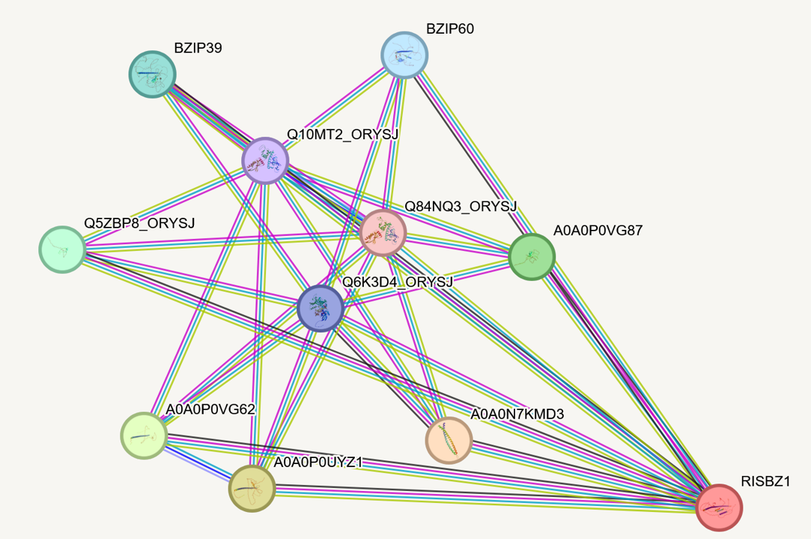
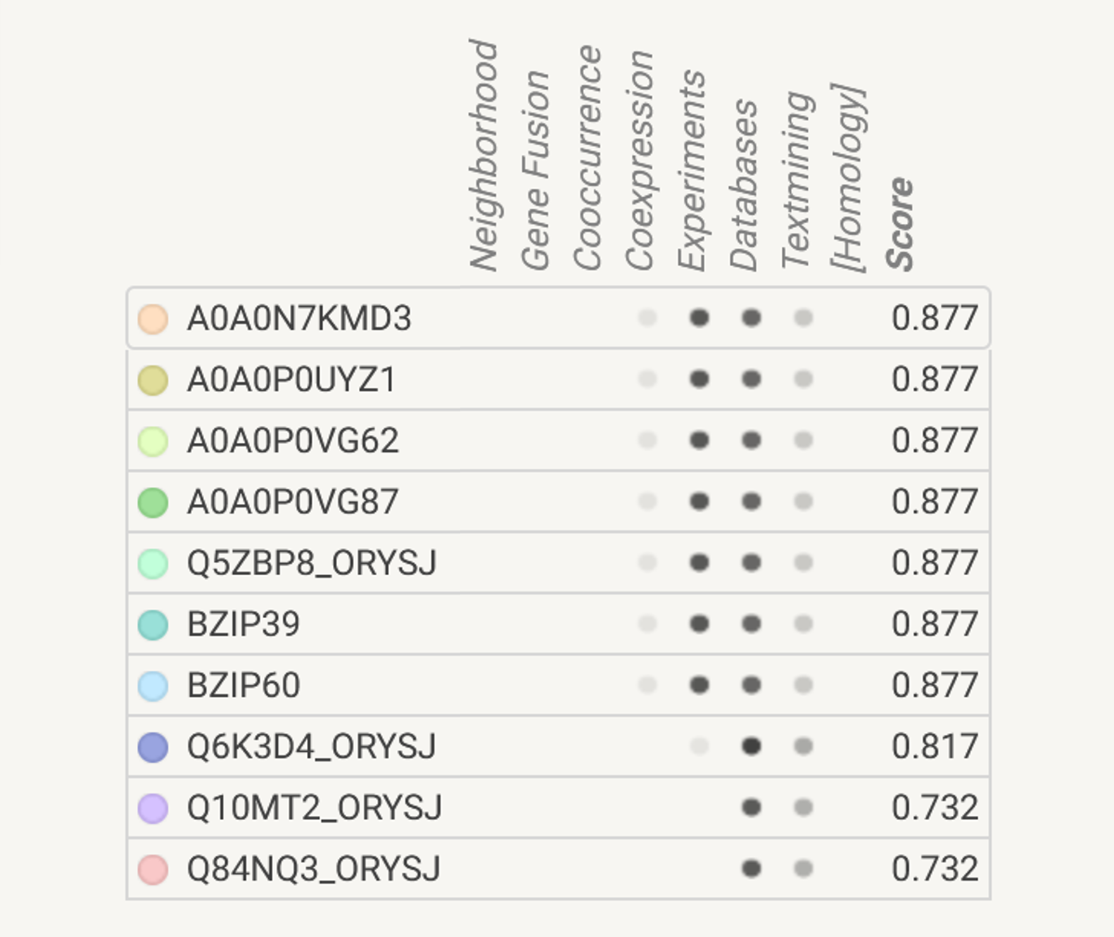
蛋白互作分析
CHINESE ACADEMY OF AGRICULTURAL SCIENCES
CHINESE ACADEMY OF AGRICULTURAL SCIENCES
CHINESE ACADEMY OF AGRICULTURAL SCIENCES
OsbZIP58（RISBZ1）位于互作网络中心，与多种蛋白形成高度互作，显示其在淀粉合成及胚乳发育调控中的核心地位。
与结构域分析、核定位预测结果一致：OsbZIP58 是可溶性核蛋白，含 bZIP 结构域，功能上符合转录因子特性。
Tools：STRING

Slide 22
Part4
序列比对与系统发育分析

Slide 23
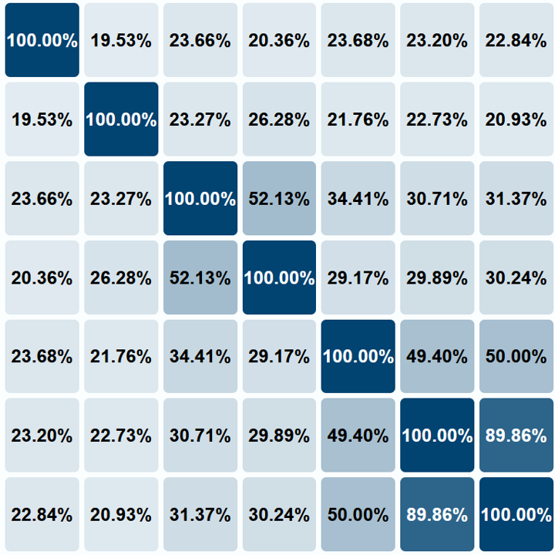
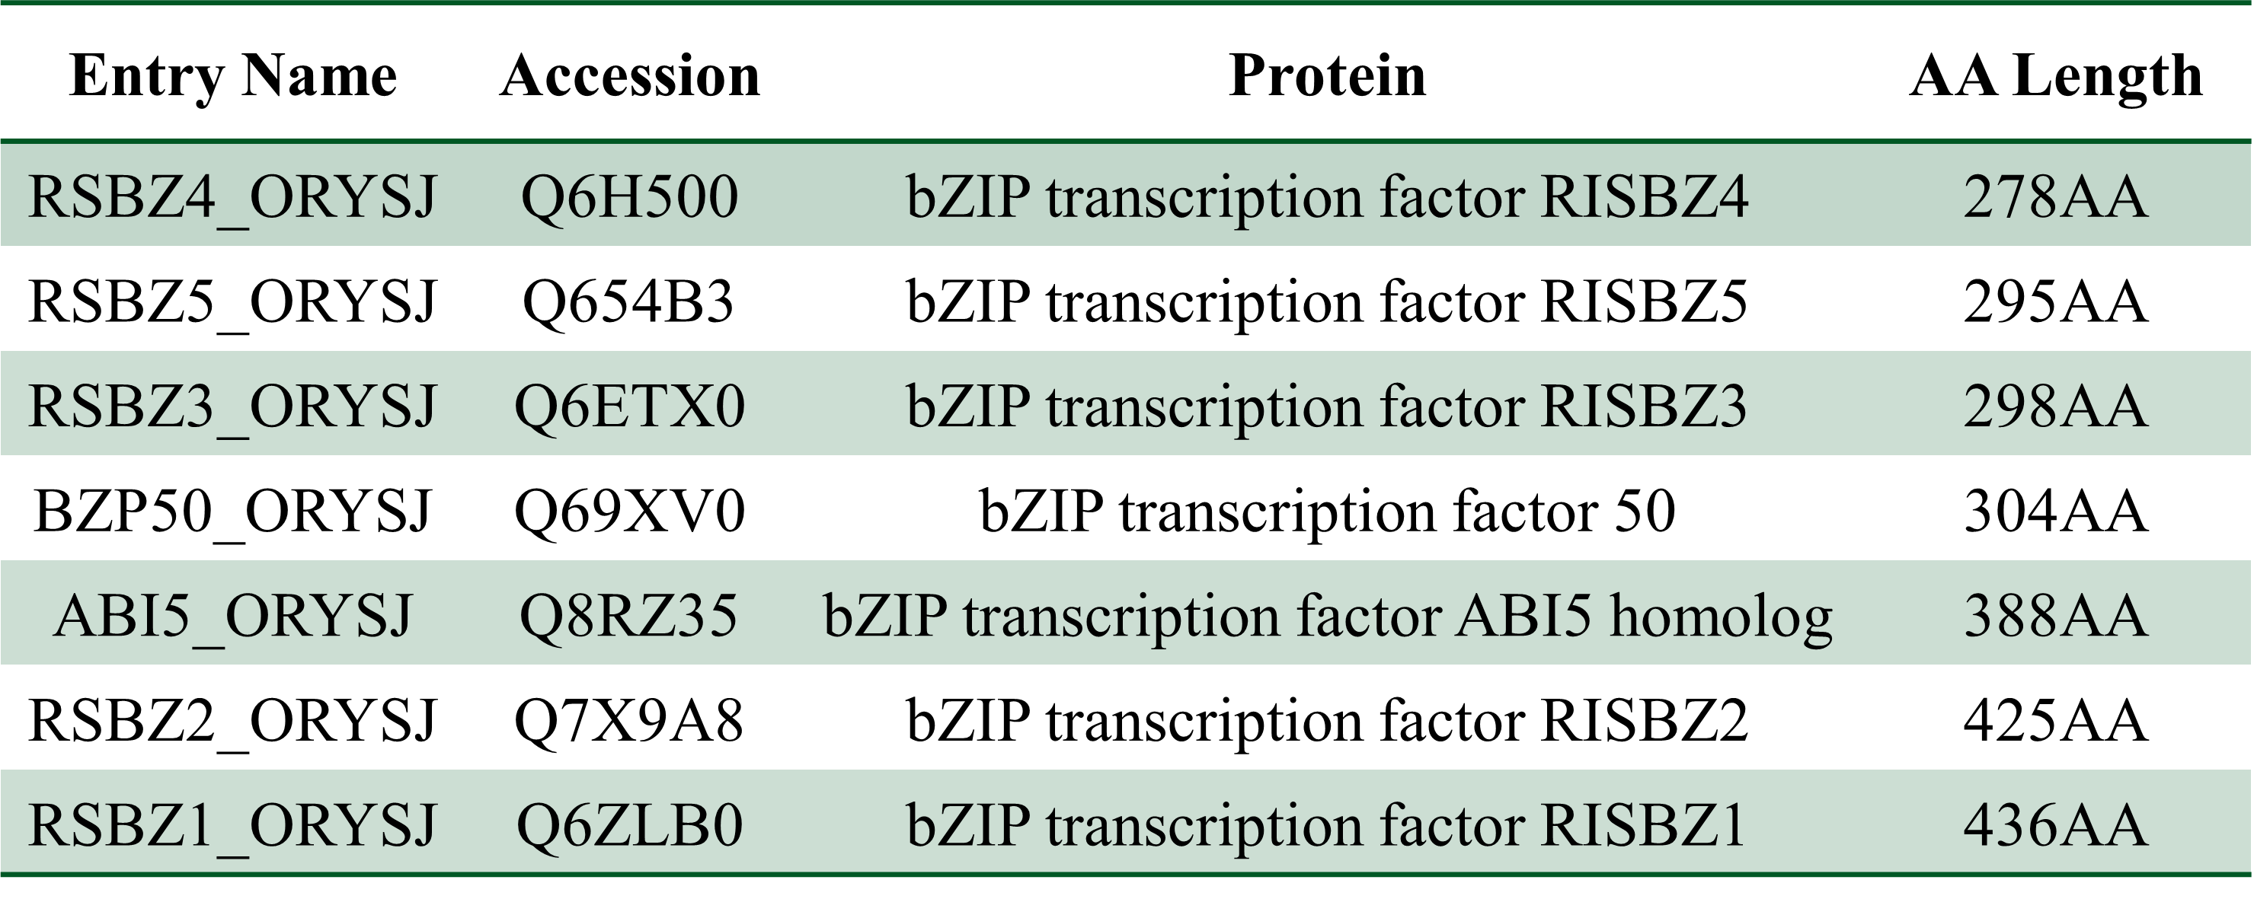
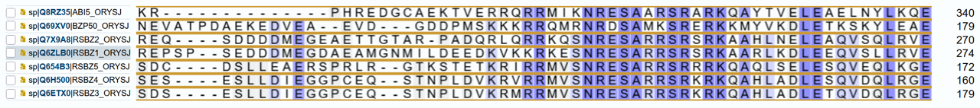
系统发育分析
a. 序列比对
CHINESE ACADEMY OF AGRICULTURAL SCIENCES
Q8RZ35
Q69XV0
Q7X9A8
Q6ZLB0
Q654B3
Q6H500
Q6ETX0
Tools：UniProt

Slide 24
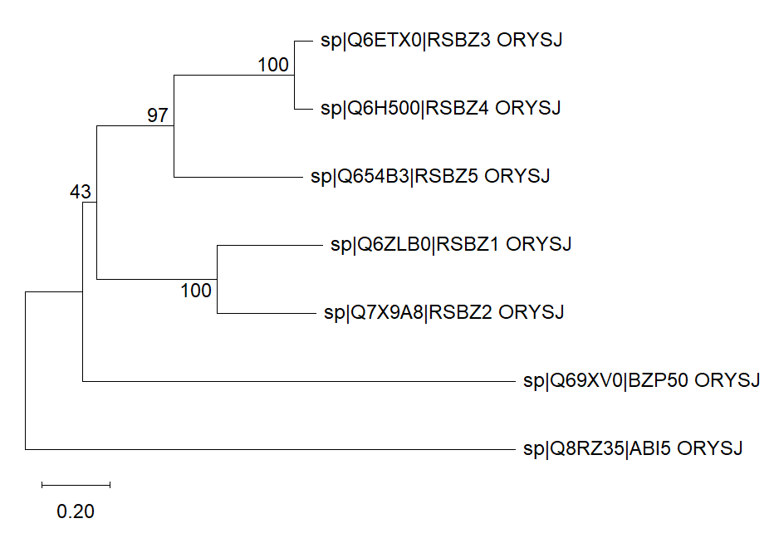
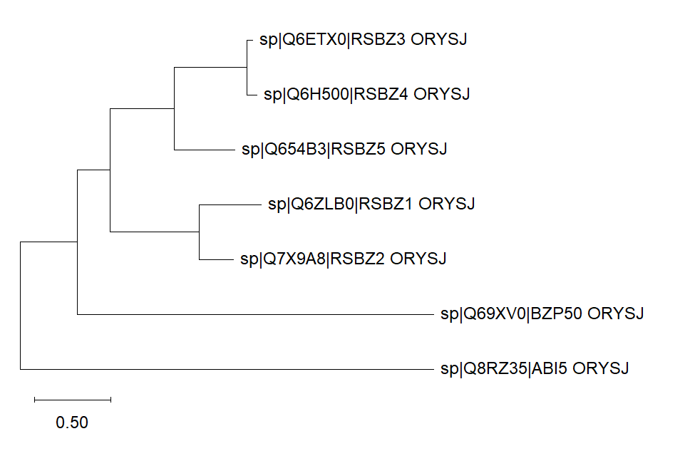
系统发育分析
b. 系统发生树构建
CHINESE ACADEMY OF AGRICULTURAL SCIENCES
邻接法 (NJ)
最大似然法 (ML)
RSBZ1/2/3/4 形成一个高置信度亚家族分支（ML与NJ树一致，bootstrap ≥ 97–100），表明该分支稳定可靠。
RSBZ1与RSBZ2亲缘关系最近，两者在两种树中均直接聚在一起。
RSBZ5、BZP50、ABI5与RSBZ1–4分支进化距离较远，属于不同进化类群。
ML与NJ两种方法拓扑结构一致，系统发育关系可信度高。
Tools：UniProt, MEGA

Slide 25
Part5
总结

Slide 26

总结分析
基因与蛋白特征：
ORF 全长完整，蛋白稳定，亲水性适中，适合在核内发挥功能。
含典型 bZIP 结构域（碱性区 + 亮氨酸拉链），支持 DNA 结合和二聚化功能。
核定位与系统保守性：
核定位预测明确，属于可溶性核蛋白。
系统发育分析显示 OsbZIP58 高度保守，核心分支，可能承担关键调控角色。
蛋白互作网络：
与多种淀粉合成相关蛋白互作，位于调控网络核心枢纽。
为后续功能验证提供候选靶点和分析线索。
通过系统分子分析，我们从基因序列、蛋白结构到互作网络形成完整逻辑链，明确了 OsbZIP58 在胚乳淀粉沉积中的核心功能，为下一步进行功能验证和分子育种提供了坚实基础。

Slide 27

小组成员及分工
G4A-高嘉禾：
蛋白结构预测, 亚细胞定位分析, 序列比对与建树及PPT制作
G4B-赵雪倩：
蛋白理化性质分析, 保守结构域分析及PPT制作
G4C-张俊鑫:
研究背景, PPT制作及汇报

Slide 28
CHINESE ACADEMY OF AGRICULTURAL SCIENCES
感谢聆听！
G4成员：高嘉禾 赵雪倩 张俊鑫
汇报人：张俊鑫
日期：2026年5月17日

